Slide 1
ACTIVIDADES PENSAMIENTO COMPUTACIONAL POR NIVELES
HENAR RECA FERNÁNDEZ
CURSO 22/23

Slide 2
INDICE
INFANTIL
PRIMER CICLO
SEGUNDO CICLO
TERCER CICLO

Slide 3
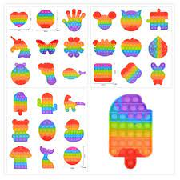
INFANTIL DESENCHUFADAS
Laberintos
Abecedario
Recta numérica
Mapa del tesoro
Juego de la oca
Serpiemtes y escaleras
Pop It
Tarjetas Bebras (círcuo celeste)
Bee bot desenchufado
Bee bot coding temático
Bee bot coding
Colorfu
Password code
Code.org
Esta foto de Autor desconocido está bajo licencia CC BY-SA-NC

Slide 4
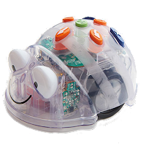
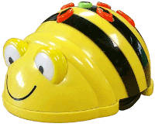
INFANTIL ROBOTS DE SUELO
BEE BOT/BLUE BOT lista de reproducción
Actividades bee bot
Actividades y recursos Bee bot II
Disfraces Bee Bot
Plantillas
Tarjetas dirección
Recursos web Programamos
Esta foto de Autor desconocido está bajo licencia CC BY-SA-NC
Esta foto de Autor desconocido está bajo licencia CC BY-SA

Slide 5
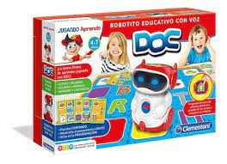
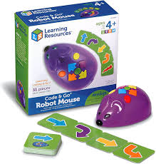
INFANTIL ROBOTS DE SUELO Y APP
Esta foto de Autor desconocido está bajo licencia CC BY-SA

Slide 6
PRIMER CICLO ROBOTS DE SUELO
Bee bot:
El rincón de los más pequeños
Tabla del 100
Esta foto de Autor desconocido está bajo licencia CC BY-SA-NC
Esta foto de Autor desconocido está bajo licencia CC BY-SA

Slide 7
PRIMER CICLO DESENCHUFADAS
Dibujos guiados con historias narradas
Hundir la flota
Ejecutar movimientos
Tarjetas Bebras (celeste)
Coloreando por bits
Scratch Jr.
Code.Org
Pasword code
Line coding
Patrones
Laberintos
Colorful
Coding unplugged
Serie
Bee bot coding- coloridas
Patrones 2
Line coding
Atrapa operaciones

Slide 8
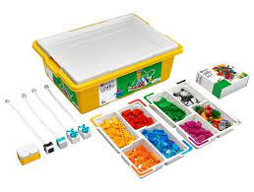
SEGUNDO CICLO
DESENCHUFADAS
Taller de calculadora
Tarjetas Bebras (hexágono))
Sing coding
Line coding
Laberintos puzle
Patrones
HERRAMIENTAS, APPS, WEBS
Iniciación a Power Point
Iniciación a Sway
CODE.ORG
LIGHTBOT
ROBÓTICA
LEGO SPIKE Essential

Slide 9
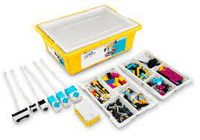
TERCER CICLO
DESENCHUFADAS
Taller de calculadora
Números binarios
Ventanas binarias
Alfabeto binario
Caza números
Bebras
Mastermind
HERRAMIENTAS, APPS, WEBS
Iniciación a Power Point
Iniciación a Sway
CODE.ORG
LIGHTBOT
ROBÓTICA/IMPRESIÓN 3D
LEGO SPIKE PRIME
TINKERCAD
SCRATCH

